Slide 1



威海海洋职业学院
学习贯彻习近平总书记“七一”重要讲话精神
专题宣讲报告会
党委书记、宣讲团团长 刘勤显

Slide 2
一个庄严宣告、三个深刻改变、一个主题、四个伟大成就、一个伟大精神、九个必须、一个伟大号召
一个庄严宣告，就是“我们实现了第一个百年奋斗目标，在中华大地上全面建成了小康社会，历史性地解决了绝对贫困问题，正在意气风发向着全面建成社会主义现代化强国的第二个百年奋斗目标迈进”。
三个深刻改变，就是“深刻改变了近代以后中华民族发展的方向和进程，深刻改变了中国人民和中华民族的前途和命运，深刻改变了世界发展的趋势和格局”。
一个庄严宣告
三个深刻改变

Slide 3
一个庄严宣告、三个深刻改变、一个主题、四个伟大成就、一个伟大精神、九个必须、一个伟大号召
一个主题，就是“实现中华民族伟大复兴”。
四个伟大成就，就是新民主主义革命、社会主义革命和建设、改革开放和社会主义现代化建设、新时代中国特色社会主义四个阶段的伟大成就。
一个主题
四个伟大成就

Slide 4
一个庄严宣告、三个深刻改变、一个主题、四个伟大成就、一个伟大精神、九个必须、一个伟大号召
一个伟大精神，就是“坚持真理、坚守理想，践行初心、担当使命，不怕牺牲、英勇斗争，对党忠诚、不负人民”的伟大建党精神。
九个必须，就是必须坚持中国共产党坚强领导，必须团结带领中国人民不断为美好生活而奋斗，必须继续推进马克思主义中国化，必须坚持和发展中国特色社会主义，必须加快国防和军队现代化，必须不断推动构建人类命运共同体，必须进行具有许多新的历史特点的伟大斗争，必须加强中华儿女大团结，必须不断推进党的建设新的伟大工程。
一个伟大精神
九个必须

Slide 5
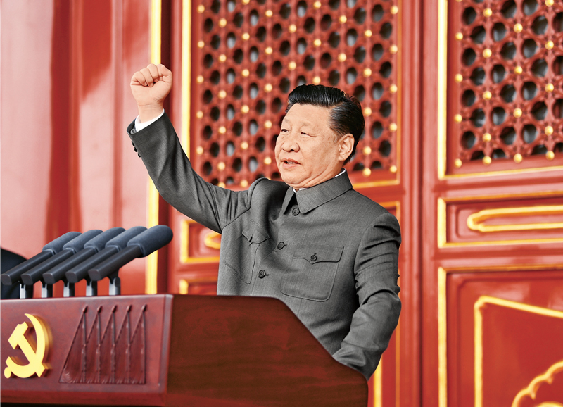
一个庄严宣告、三个深刻改变、一个主题、四个伟大成就、一个伟大精神、九个必须、一个伟大号召
一个伟大号召，就是“牢记初心使命，坚定理想信念，践行党的宗旨，永远保持同人民群众的血肉联系，始终同人民想在一起、干在一起，风雨同舟、同甘共苦，继续为实现人民对美好生活的向往不懈努力，努力为党和人民争取更大光荣!”
一个伟大号召

Slide 6
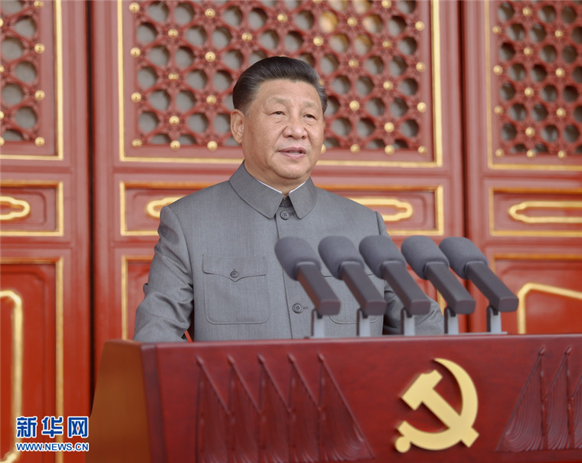
学习贯彻习近平总书记“七一”重要讲话精神
2021年7月1日，习近平总书记在庆祝中国共产党成立100周年大会
上发表重要讲话。习近平总书记重要讲话立足于中国共产党百年
华诞的重大时刻和“两个一百年”历史交汇的关键节点，全面回
顾了中国共产党百年奋斗的光辉历程，高度评价了一百年来中国
共产党团结带领中国人民，为实现中华民族伟大复兴作出的伟大
历史贡献，精辟概括了党在百年奋斗中形成的光荣传统和革命精
神，系统总结了党在百年奋斗中积累的宝贵经验和实践启示，深
刻阐明了在新征程上推进党和国家事业发展的一系列重大问题。

Slide 7
学习贯彻习近平总书记“七一”重要讲话精神
习近平总书记重要讲话高屋建瓴、气势磅礴，视野宏阔、内
涵丰富，思想深邃、意境深远，通篇贯穿着辩证唯物主义和
历史唯物主义世界观和方法论，是一篇闪烁着马克思主义真
理光芒的光辉文献，是一篇新时代中国共产党人的政治宣言，
是一篇新时代坚持和发展中国特色社会主义、实现第二个百
年奋斗目标的行动纲领，对我们全面建成社会主义现代化强
国，实现中华民族伟大复兴的中国梦具有极其重大的现实意
义和深远的历史意义。

Slide 8
提振精气神 力求新作为
一、为什么提振精气神、力求新作为？
提振精气神
力求新作为
二、提振精气神、力求新作为干什么？
三、提振精气神、力求新作为怎么干？

Slide 9

一、为什么要提振精气神、力求新作为？
首先，当前的形势和任务要求我们提振精气神。
其次，“双高院校”和职教高地建设的目标要求我们提振精气神。
第三，当前党员教师队伍的精神状态要求我们提振精气神。

Slide 10
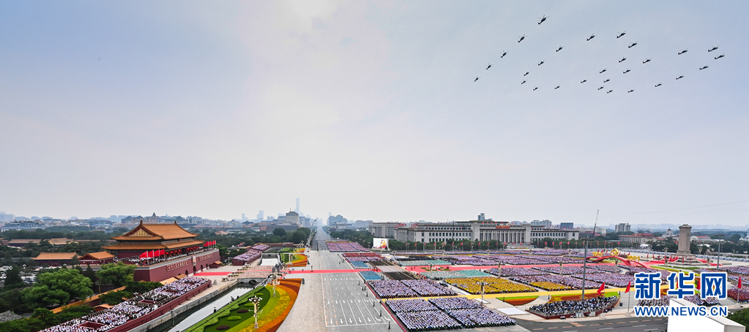
二、提振精气神、力求新作为干什么？
一要坚定不移抓发展。
二要蹄疾步稳促改革。
三要心存敬畏守底线。
四要全心全意惠师生。
五要久久为功强党建。

Slide 11
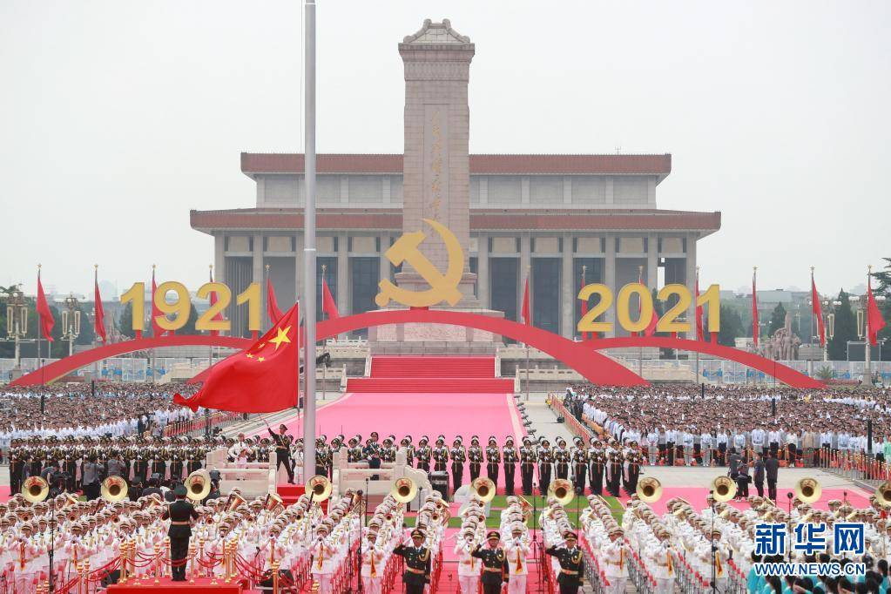
三、提振精气神、力求新作为怎么干？
第一，力求新作为要提升能力水平。
第二，力求新作为要勇于担当尽责。
第三，力求新作为要转变工作作风。
第四，力求新作为要严守规矩底线。

Slide 12
谢谢大家！

